Slide 1
Evelyne Revellat
06 60 47 71 64
evelyne.revellat@kheprisante.fr
www.kheprisante.fr
188 Grande rue Charles de Gaulle 94130 Nogent-sur-Marne

Slide 2
SAS Sophrokhépri
Une expertise en coordination de soins dans un espace de co-working dédié aux praticiens:
Des solutions intégrées :
Le Centre de santé Khépri Santé = marque déposée
Khépri Formation : SophroKhépri détient toutes les habilitations et le datadock de la marque. Khépri Formation va devenir une SCOP KS-Formation (SKF) avec 4 dirigeants : Virginie Croisé, Isabelle Marcy, Evelyne Revellat.
Pôle Santé Pluridisciplinaire Paris Est (PSP Paris Est) Association, Membre du bureau Evelyne Revellat, Jacques Labescat, Christian Schoen.
VISIAPY
Objectif : Avoir des structures autonomes juridiquement et interdépendantes dans le concept en terme de fonctionnement ➔ trouver l’articulation juridique

Slide 3
SAS Sophrokhépri
PARTENAIRES :
Virginie Croisé (Khépri Formation, dossier subventions)
Isabelle Marcy (Coordination de soins et développement des Prestations)
Margaux Honoré (expertise dans la gestion de la douleur – Comité scientifique)
Aurélie Rosier (Digital)
Emma Courrège (Communication Khépri Mag)
Vanessa Charpentier (Communication)
Muriel Montay-Mula (Pôle Santé et actions sociales)
Virginie Nègre (Subventions laboratoires et coordination de soins)
Fatima Néhal (Management commercial)
Catherine Regeffe (Développement Commercial Visiapy, relation entreprises et DRH)
Carole Fournaise (Pôle Santé et actions sociales)

Slide 4
Khépri Santé = 1 expertise et 4 Solutions intégrées
Pôle Santé
Médical
Khépri Formation
Coordination Soins de support
Une expertise en coordination de soins dans un espace de co-working dédié aux praticiens et
4 solutions intégrées :
- Khépri Formation
- Pôle Santé Pluridisciplinaire
Paris Est (PSP Paris Est)
- Coordination de soins de support après cancer
- Visiapy pour les entreprises
16 Unités spécialisées
Dans un
Espace Co-working
dédié à la santé
Visiapy

Slide 5
Le Concept
Centre de santé intégrative
Un espace de coworking dédié aux professionnels de santé

Slide 6
Centre Khépri Santé
Concept Khépri Santé duplicable sur le plan :
Informatique : gestion des réservations automatiques,
Sécurisation des accès,
Modèle économique de paiement des salles,
Marketing avec une Enseigne Khépri Santé
A terme un réseau de Centres au niveau national (50 Centres)
➔ Vendre de la formation, du savoir-faire, de l’installation, du recrutement, le système informatique, des produits…

Slide 7
Centre Khépri Santé
Coordination de soins de support pour la cancérologie et les pathologies chroniques
Un modèle économique : mise en place plans de traitements pour les cas complèxes avec clés de répartition de CA pour les différents professionnels aux différentes étapes d’intervention
Objectifs :
- Générer des rendez-vous supplémentaires pour les praticiens
- Fidéliser la clientèle usagers du centre
- Augmenter le taux de remplissage.
Intervenants actifs dans ce processus:
Jean-Yves Bane, Lamine Amroune, Isabelle Marcy, Fatima Nehal, Nawal Tahiri, Virginie Nègre, Virginie Croisé, Jean-Jacques Remond, Justine Lebacle, Margaux Honoré, Aurélie Rosier, Lauras Valladas, Christele Benoist, Rodolphe Bihanic, Nabila Meniri.

Slide 8
Khépri Formation
SCOP KSF
Dirigeants : Virginie Croisé, Isabelle Marcy, Evelyne Revellat
Intervenants actifs dans ce processus en tant que commerciaux:
Catherine Regeffe, Fatima Nehal, Virginie Nègre, Isabelle Marcy, Aurélie Rosier, Evelyne Revellat, Carole Fournaise.

Slide 9
VISIAPY
SAS
Prévision de Présentation commerciale à l’équipe le 15 janvier 2019
Dirigeants : Philippe Revellat, Flavien Revellat
Intervenants actifs dans ce processus en tant que commerciaux:
Catherine Regeffe, Fatima Nehal, Virginie Nègre, Isabelle Marcy, Aurélie Rosier, Evelyne Revellat, Carole Fournaise.

Slide 10
Pôle Santé Paris-Est
Association
Membres du bureau : Evelyne Revellat, Jacques Labescat, Christian Schoen
Bénévoles : Carole Fournaise, Mathilde Bloumine
Intervenants actifs dans le processus commercial :
Evelyne Revellat, Carole Fournaise, Christian Schoen, Séverine De Wailly?
Carole : Réseau, communication, Cie assurances, Fondations.
Thématiques : Solutions au désert médical, soins de jours de réadaption, santé intégrative & Neufeedback
Coordination de soins de support (avec labo pharma)
Formation des aidants Actifs (CR)

Slide 11
Direction informatique
Philippe Revellat
Supervision refonte site web de Khépri Santé
Visiapy : finalisation maquette, Video pour démo clientèle
Modèle financier coordination de soins
CRM
Suivi blog et doctolib
Suivi compta

Slide 12
Feuille de route et état d’avancement
Avril 2019 : Financement obtenu pour Sites Web et Juridique :
Grâce à un prêt d’honneur de croissance VMAPI pour investissement :
1/ Sites web de Khépri Santé et de Visiapy ➔ Livraison Juin
Septembre 2019 : Commercialisation de Visiapy auprès des entreprises
2/ Mai 2019 : Mise en place Service Juridique
Mai 2019 :
Proposition pour un deuxième local (100m2) au 2ème étage du même immeuble pour installation de nouveaux thérapeutes et des médecins pour le Pôle Santé, vitrine de Khépri Santé Pluridisciplinaire Paris-Est. Négociation en cours pour prendre le local début octobre.
Questions : qui signe le bail : Khépri Santé ou une nouvelle structure? Convention entre le Pôle et Khépri Santé ?
- Visite du Centre Médical qui vient d’ouvrir à Nogent-sur-Marne pour installation d’un bureau
- Visite d’un Centre Médical sur le Val d’Europe pour une installation
Rendez-vous avec Mairie de Saint Cloud ➔ Chef de mission Handicap pour installation.
Septembre 2019 : Recrutement des médecins

Slide 13
Feuille de route et état d’avancement
Avril 2019 :
Demande de subventions pour le Pôle Santé pour ses frais de fonctionnement et d’installation
Septembre 2019 : Reconnaissance du Pôle par L’Agence Régionale de Santé et la sécurité sociale pour assurer le développement du Groupe.

Slide 14
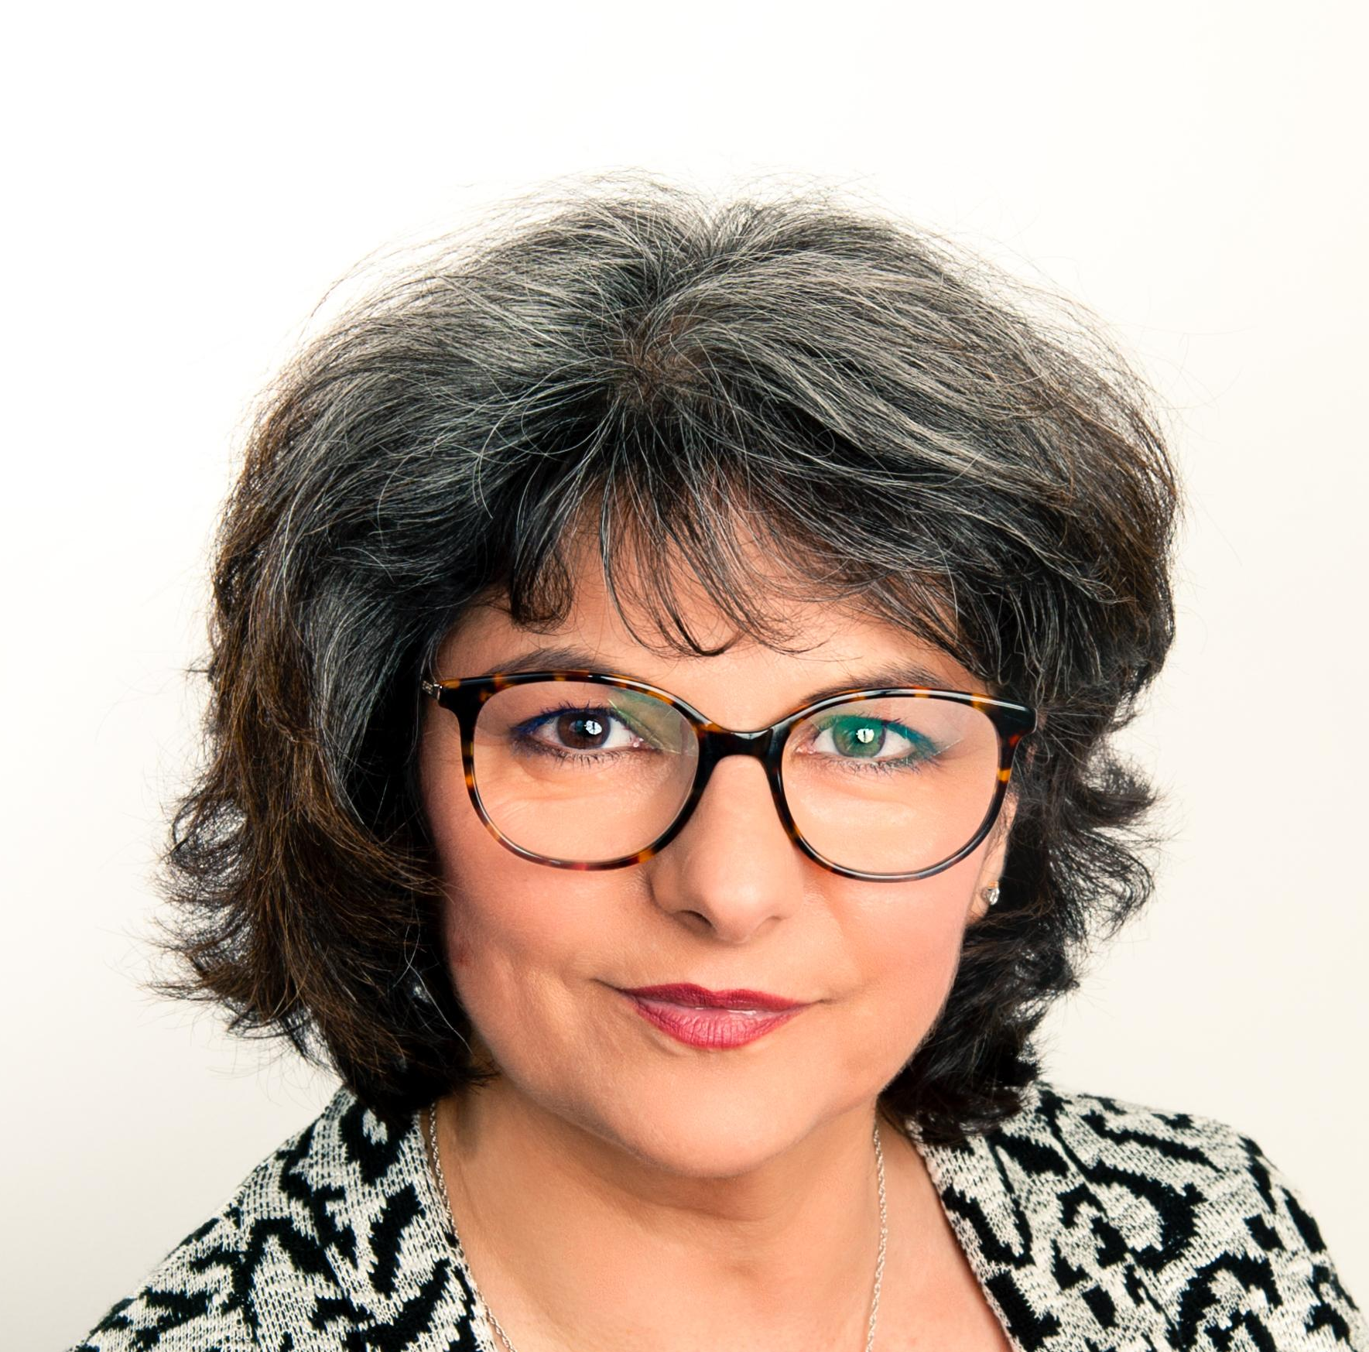
Merci !
Evelyne Revellat
06 60 47 71 64
evelyne.revellat@kheprisante.fr
www.kheprisante.fr

